Slide 1
Роль кружковой работы в деятельности школьного музея (из опыта работы)
МКОУ «СОШ с.Сосновка»
Забранская О.В. Руководитель музея «Живая нить истории»
2012год

Slide 2
Краеведение учит людей любить не только свои родные места, но и знать о них, приучает их интересоваться историей, искусством, литературой, повышать свой культурный уровень. Это – самый массовый вид науки.»
Д.С.Лихачёв

Slide 3
Основной формой внеклассной работы по краеведению является кружок. Кружок играет важную роль в формировании познавательного интереса учащихся к школьным предметам, развивает творческий потенциал и практические навыки личности. Именно кружковая деятельность способствует заполнению свободного времени ребенка интересными делами.

Slide 4
Краеведческий кружок существует в школе уже 5 лет. Я регулярно привлекаю новых участников краеведческой работы, которая стала неотъемлемой частью жизни школы. Через краеведческий кружок учащиеся нашей школы могут получить дополнительные знания по истории нашего села и приобрести навыки музейного дела. Для сбора экспонатов привлекаются учащиеся всех классов.

Slide 5
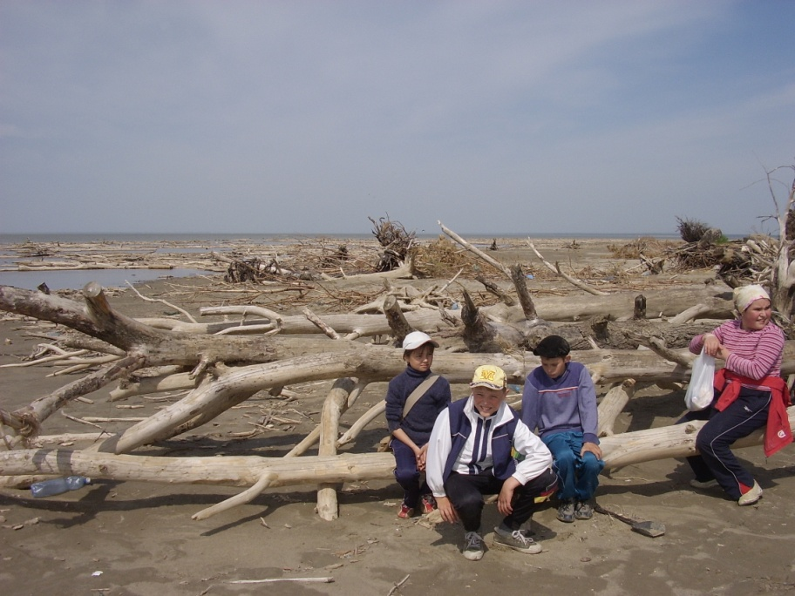
Цель: развитие у учащихся чувства любви к Родине через осознание основных ценностей – семья, родное село, область, страна; воспитание ответственности и заботы за их судьбу, через местный исторический материал.
Экспедиция: Сосновка-Мильтюши-Сосновка

Slide 6
Я стараюсь вовлечь в кружковую деятельность детей «группы риска», детей, находящихся в трудной жизненной ситуации, стоящих на внутри школьном учете.

Slide 7
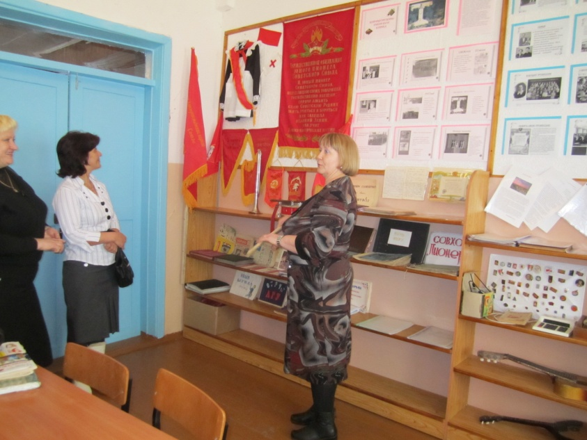
Историко-краеведческий музей «Живая нить истории»

Slide 8
С 1 сентября 2011года кружок стал работать на базе музея
сохранение, преумножение исторического и культурного наследия ,сконцентрированного в
фондах и экспозициях музея
сохранение, преумножение исторического и культурного наследия, сконцентрированного в
фондах и экспозициях музея
цель
М
У
З
Е
й
Вовлечение учащихся, родителей,
общественности в работу музея
вовлечения учащихся, родителей,
общественности в его работу,
Формирование у детей исторической памяти, причастности к национальной культуре и истории
Развитие активной гражданской и патриотической позиции.

Slide 9
Руководитель музея
Совет музея
Актив музея
Составление и оформление различных экспозиций
К
Р
У
Ж
О
к
Разработка и проведение обзорных, тематических экскурсий
Подготовка мероприятий на базе музея

Slide 10
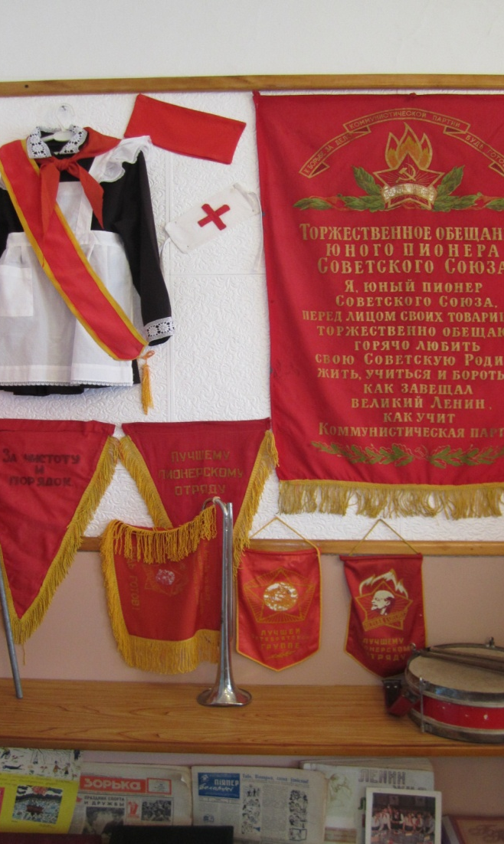
Благодаря огромной работе, проведенной совместными усилиями, в настоящий момент созданы и действуют следующие тематические экспозиции:
1.История пионерской организации;
2.История дружины имени Вали Котика;
3. История Сосновской школы
4.Наши орденоносцы;
5. Моей прабабушке посвящается;
6.Персональные выставки;
7.Выставка «Предметы быта сибиряков»

Slide 11
Содержание нашей работы:
1.Изучение истории родного села;
2.Подготовка и проведение экскурсий по школьному музею;
3.Исследовательская работа;
4.Подготовка презентаций ;
5.Поездки в музеи города Новосибирска
и области;
6.Музейные уроки

Slide 12
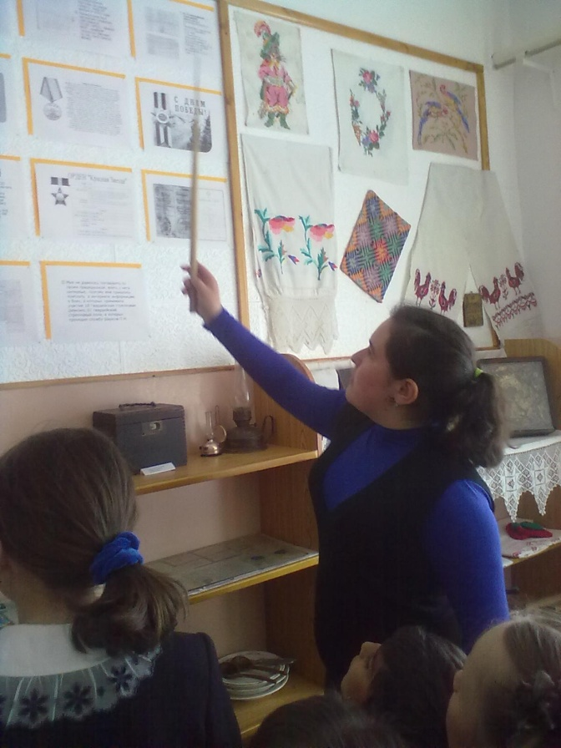
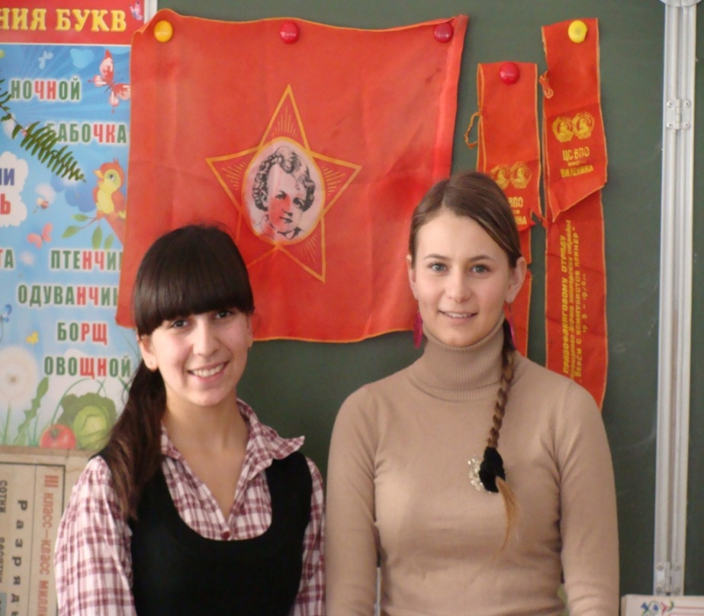
Наши экскурсоводы
Губадова Айгуль
Павловских Алина
Гулиева Эльмира

Slide 13
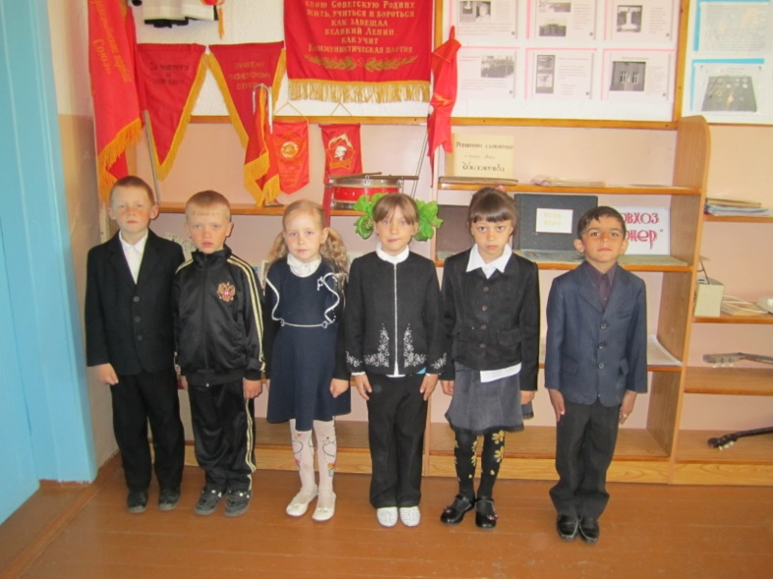
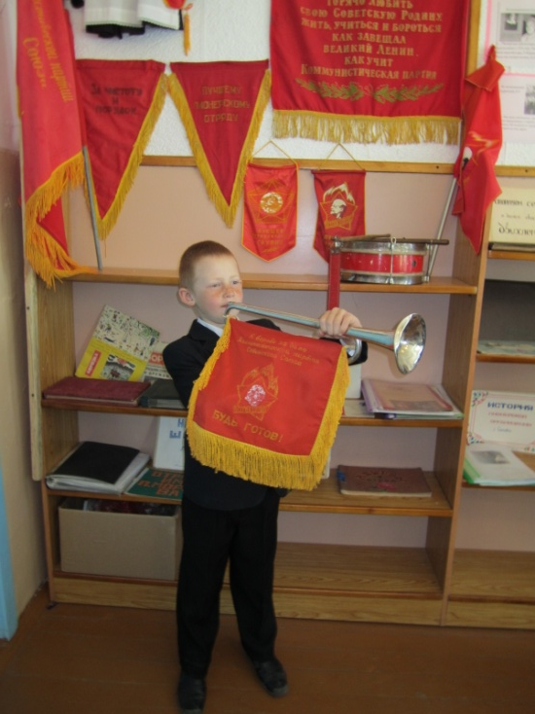
Салют! Пионерия!

Slide 14
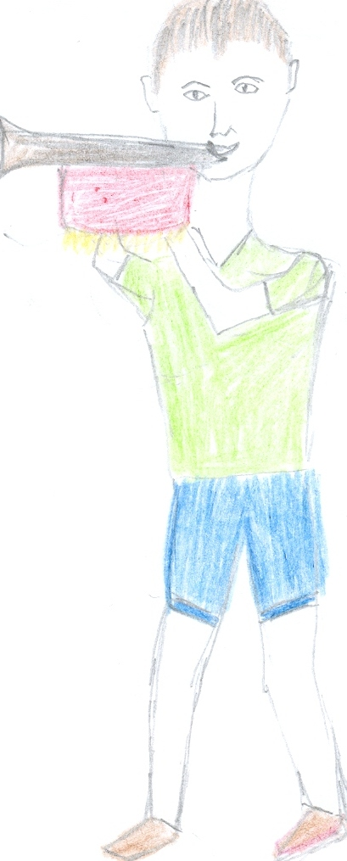
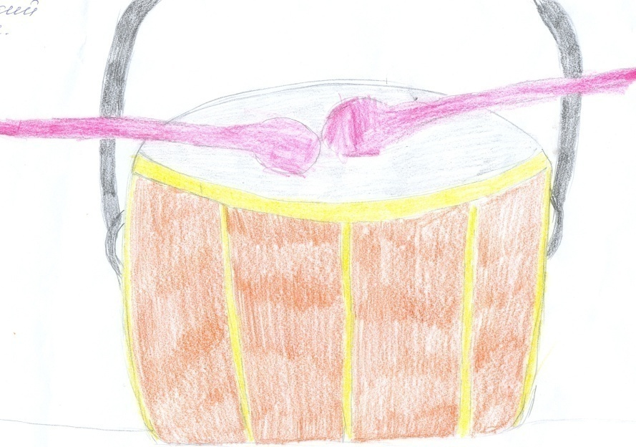
Итогом посещения музея должно быть
самостоятельное творчество детей :рисунок, сочинение на тему
Пионерский барабан.
Автор: Звягинцева Полина 1 класс
Пионер.
Автор:Бессмертный Вова
1 класс

Slide 15
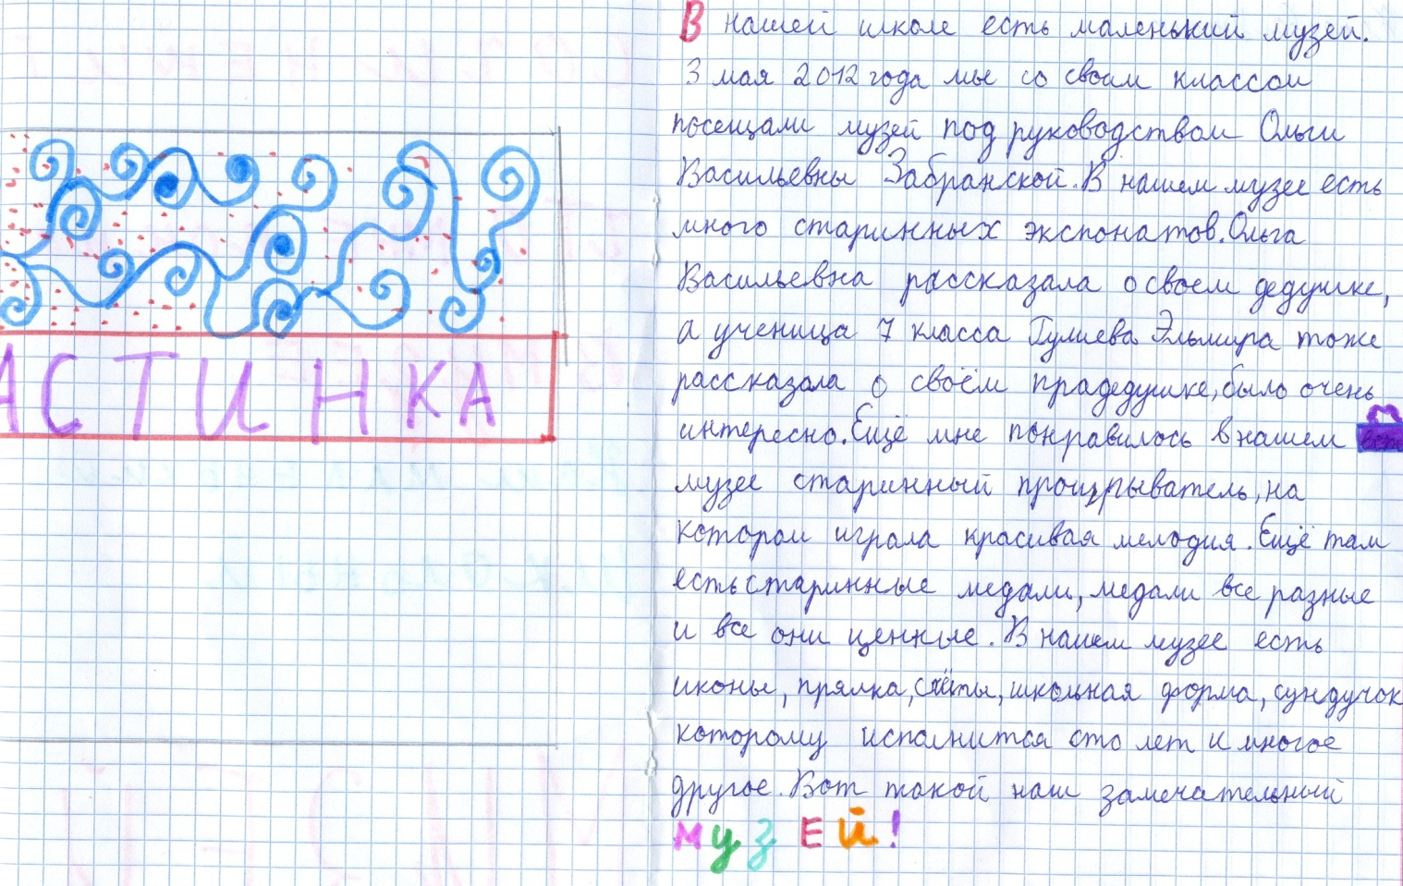
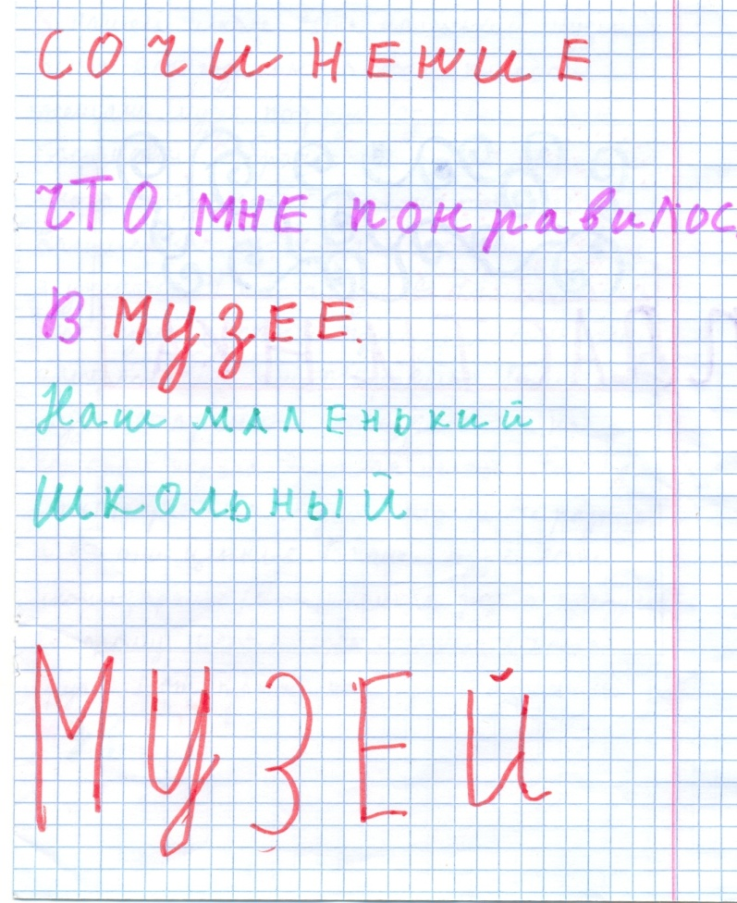

Slide 16
Руководитель музея
заранее намечаю формы участия в работе членов кружка
оказываю им помощь в подготовке сообщений, поиску материала
помощь при подготовке презентаций
распределяю поручения между кружковцами

Slide 17
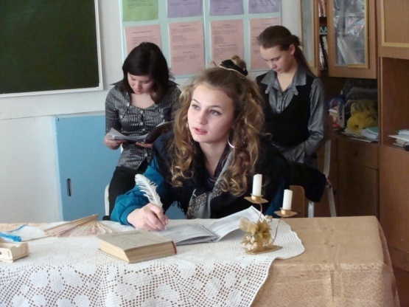
Знания и умения, приобретенные в кружке, а также материал, полученный в ходе исследования, учащиеся используют на уроках литературы, истории, истории Сибири, географии, проводя параллели между действительно произошедшими историческими событиями и теми, что описываются писателями в художественных произведениях, изучаемых по программе.

Slide 18
Краеведческий музей играет особую роль в патриотическом воспитании учащихся. Этому способствует всестороннее и многообразное отражение в краеведческом музее жизни родного края, его прошлого и настоящего. Краеведческий музей – одно из самых действенных орудий воспитания патриотизма, любви к своей земле и чувства гордости за нее.

